Slide 1
Gruppo di studio Psicologia e Diabete 2022-2023

Slide 2
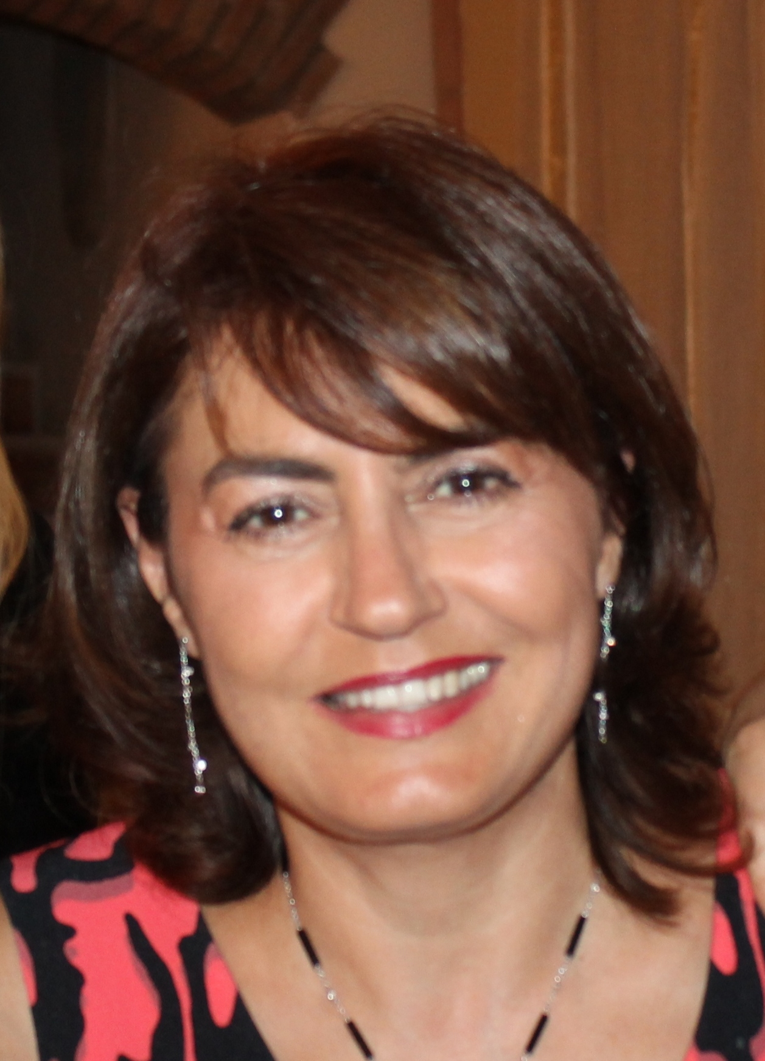
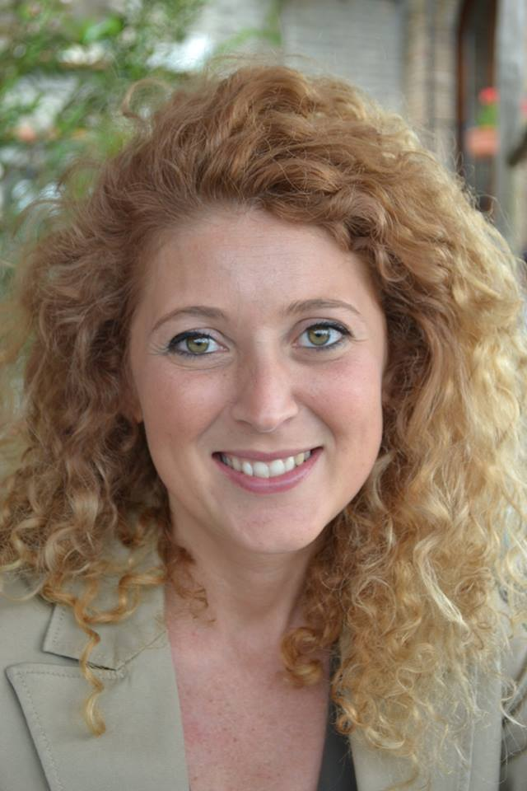
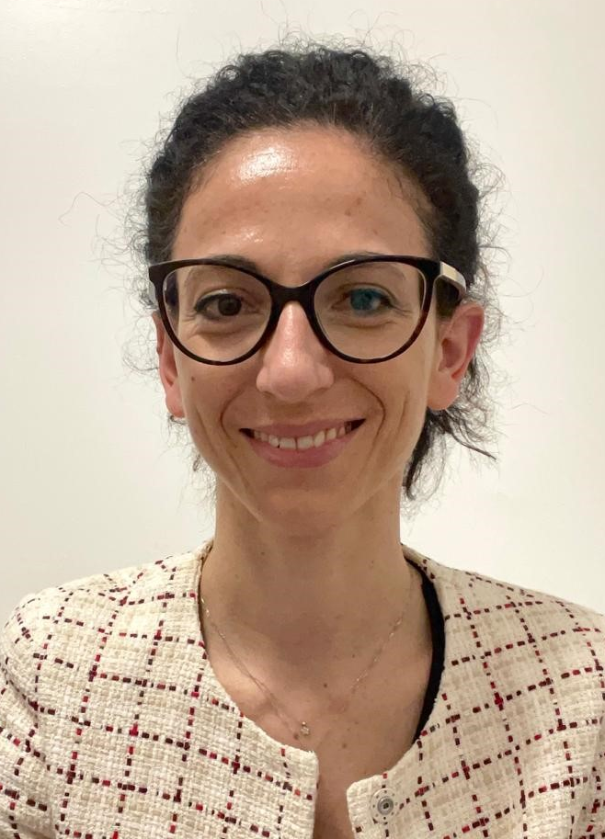
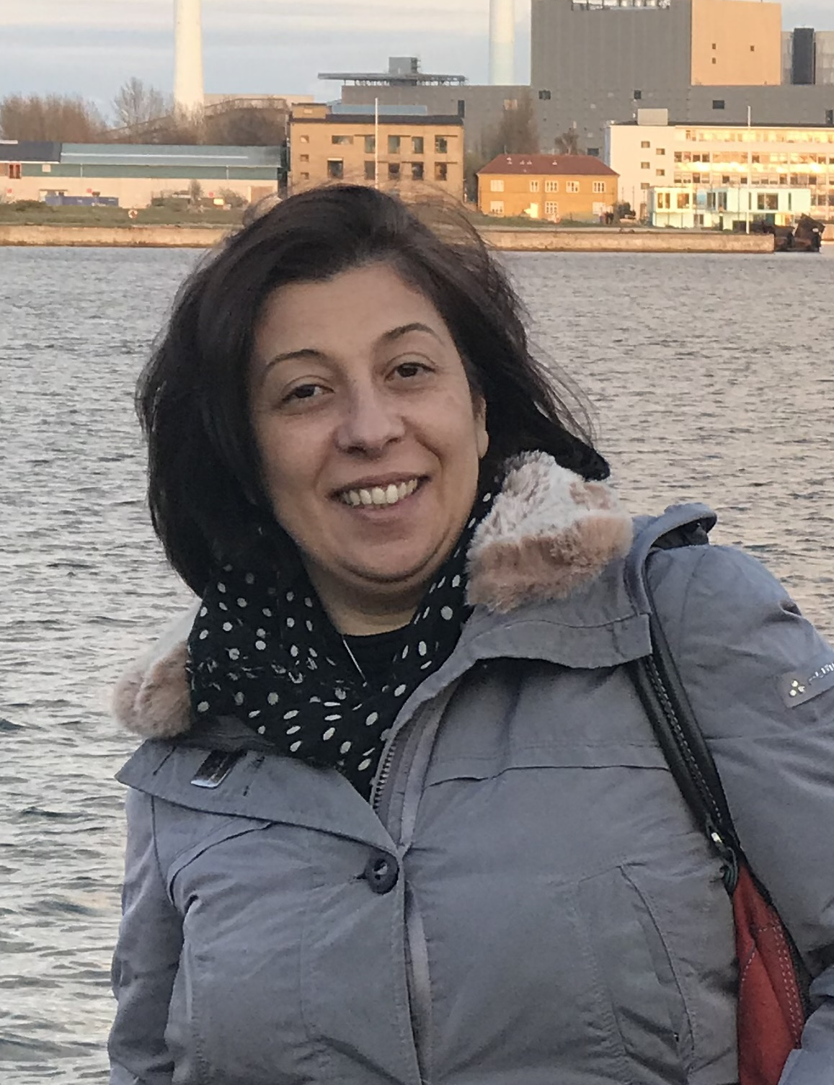
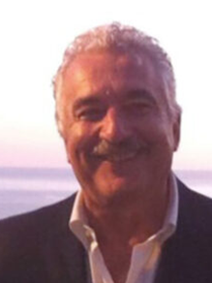
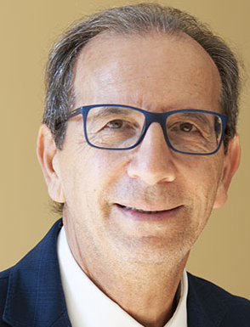
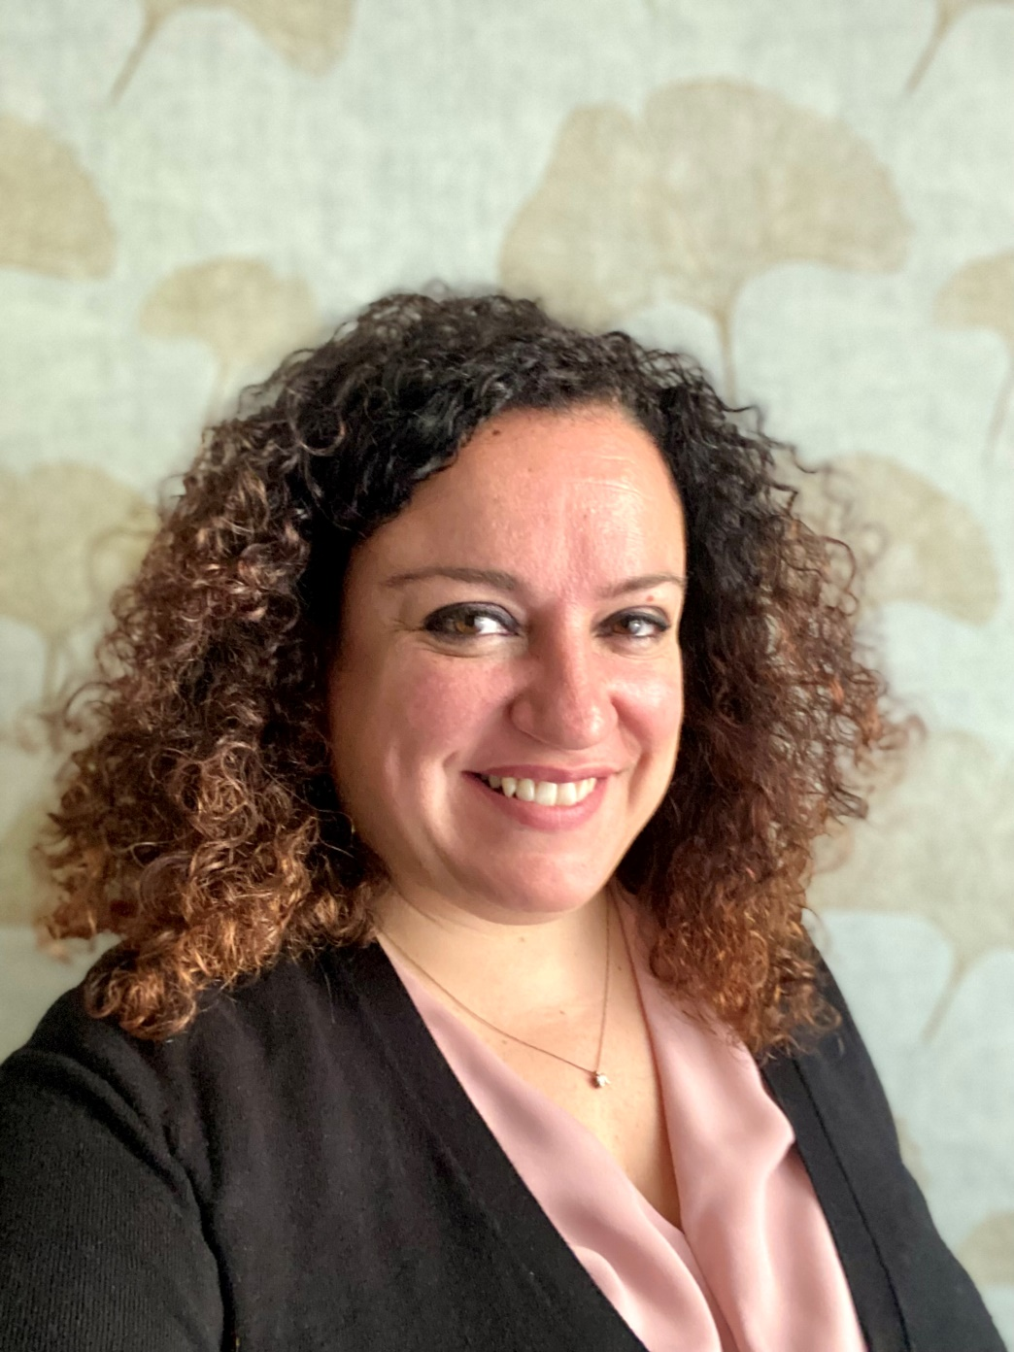
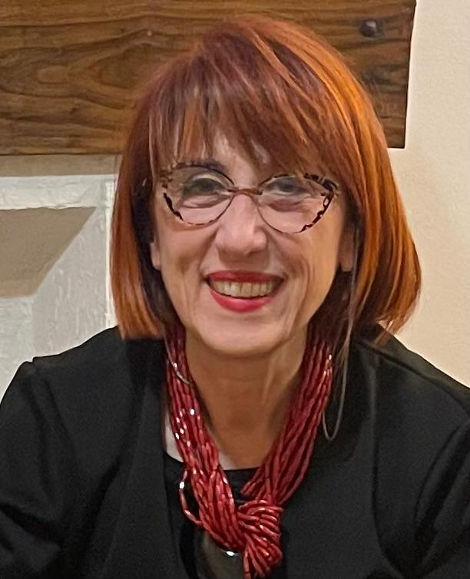
COMPOSIZIONE DEL GRUPPO
COORDINATORE
VICE COORDINATORE
REFERENTE CDN
Agatina Chiavetta
Paola Orsini
Marco Gallo
COMPONENTI
Elena Cimino
Maria Rosaria Improta
Maria Paola Luconi
Mario Manunta
Maria Angela Sculli
Milena Zanon
CONSULENTI ESTERNI
Mariano Agrusta
Paolo Di Berardino
Mara Lastretti
Natalia Visalli

Slide 3
MISSION
INTERVENTO PSICOLOGICO IN DIABETOLOGIA
Saper valutare le emozioni, i cambiamenti e lo stress correlati al vissuto della malattia è imprescindibile per migliorare la qualità di vita del paziente.
Fornire strumenti e strategie funzionali a garantire il benessere dell’OS in diabetologia.
Il supporto psicologico fornisce quindi all’OS delle informazioni importanti sull’impatto della malattia e delle terapie sul paziente, offrendo una prospettiva importante rispetto all’aderenza alla terapia.

Slide 4
PROGETTUALITÀ
La gestione del
"paziente difficile»
“Prove di comunicazione”
Raccolta dati sui pazienti
che navigano sui Social
L'innovazione in
Diabetologia
Raccolta dati sul
burnout dei pazienti
Come supportare le
reazioni psicologiche del paziente diabetico amputato
Burnout degli
operatori sanitari
Materiale educativo
They lived happily ever after

Slide 5
ATTIVITÀ SVOLTE O DA PROGRAMMATE

